Slide 1
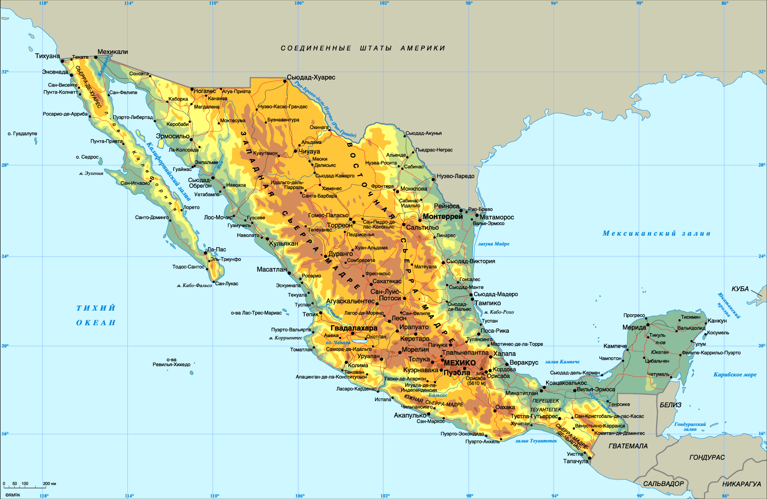
Мексика

Slide 2
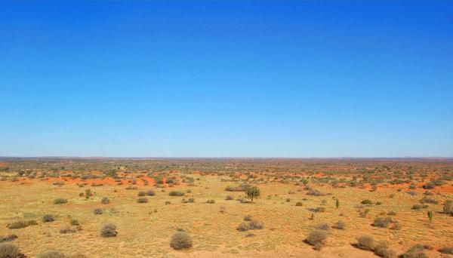
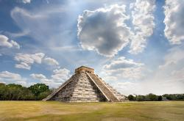
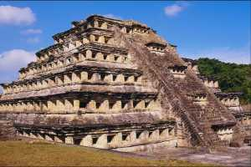
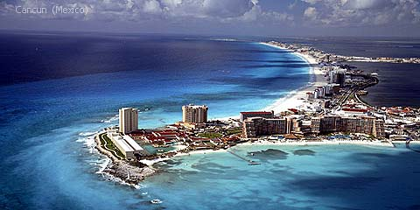
Ме́ксика - офіційно Мексиканські Сполучені Штати— країна в Північній Америці, яка межує на півночі зі Сполученими Штатами Америки, на півдні з Гватемалою,Белізом. Мексика також омивається на заході Тихим океаном, на південному сході Карибським морем та на сході Мексиканською затокою. Мексиканські Сполучені Штати — федеративна конституційна республіка, яка складається з 31-го штату та одного федерального округу навколо столиці м. Мехіко.

Slide 3
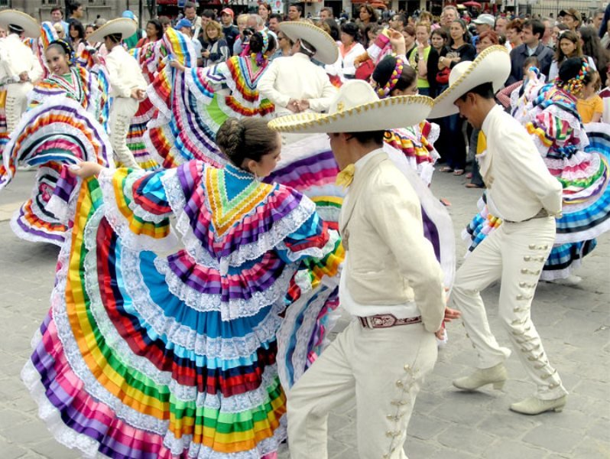
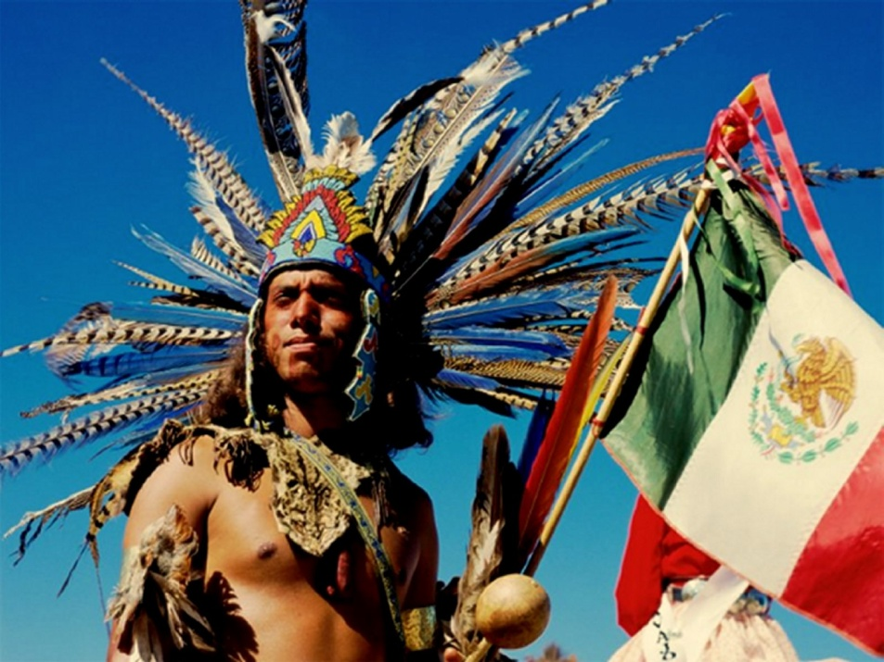
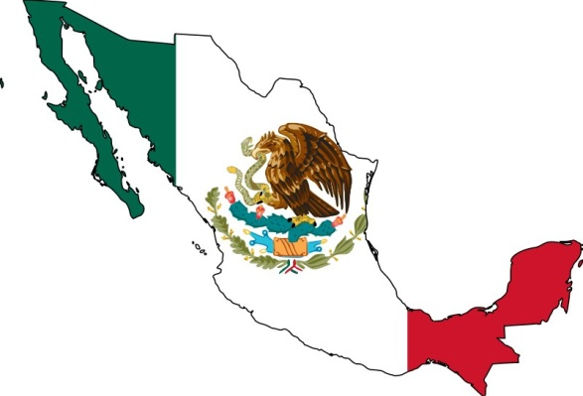
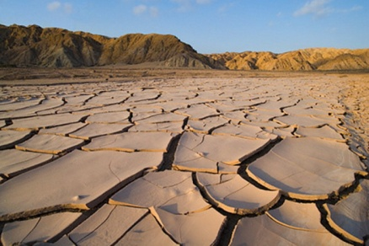
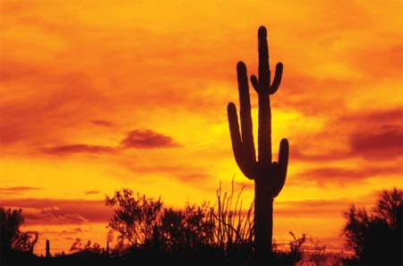
Мексика — п'ята за величиною країна на американському континенті та 14-та у світі. З населенням 118 мільйонів чоловік.
Площа: 1 972 550 км² .
Мексика має найбільшу кількість іспаномовного населення у світі. Мексика — член ООН, ОАД, Латиноамер. асоціації інтеграції, Латиноамериканської економічної системи. Мексика була колискою низки древніх цивілізацій Нового Світу.

Slide 4

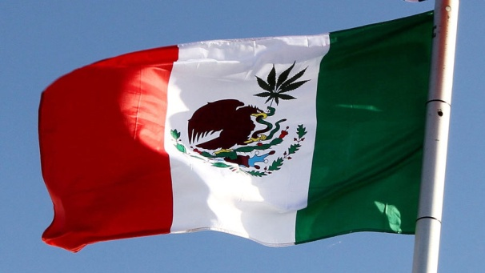
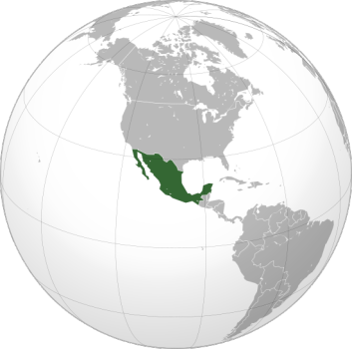
Прапор Мексики Складається з трьох вертикальних смуг. Ліва зелена смуга означає надію, средня біла символізує чистоту, а права червона смуга представляє кров мексиканського народу. Зображення орла, поїдающого змія, засноване на легенді ацтеків.
Державний герб. На ньому зображений орел, який, сидячи на кактусі, шматує змію. Герб обрамлений двома зеленими гілками - дубовою - символ республіки, і лавровою - символ безсмерття героїв.

Slide 5
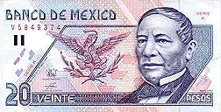
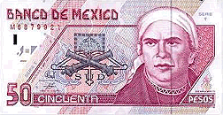
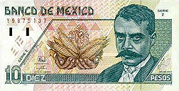
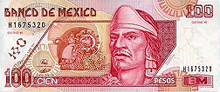
Мексиканська національна валюта - песо (MXP).
Мексиканське песо складається з 100 сентаво

Slide 6
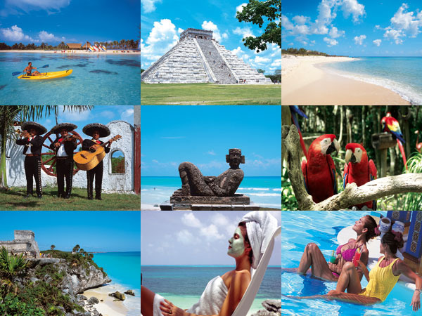
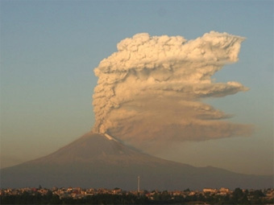
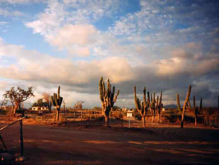
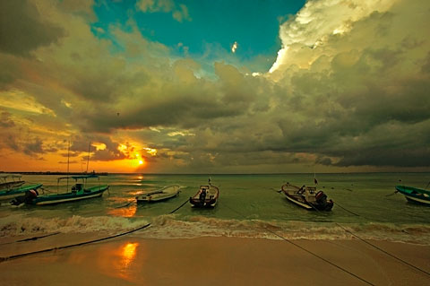
Клімат тропічний ,
на півночі - субтропічний. Середні температури січня від 10 ° С - липень від 20 ° С – 30 ° С
Опадів від 100 до 3000 мм на рік.
Велика ріка - Ріо- Браво -дель -Норте ( прикордонна зі США ) .
У посушливих районах - пустельна і напівпустельна рослинність ,
у вологих - тропічні ліси , в горах на півночі - хвойні.

Slide 7
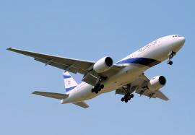
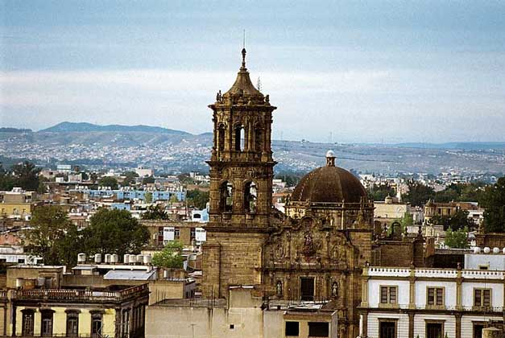
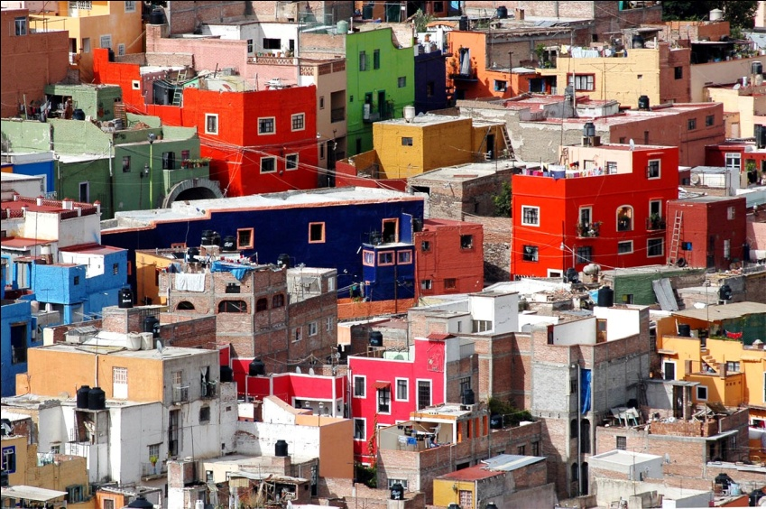
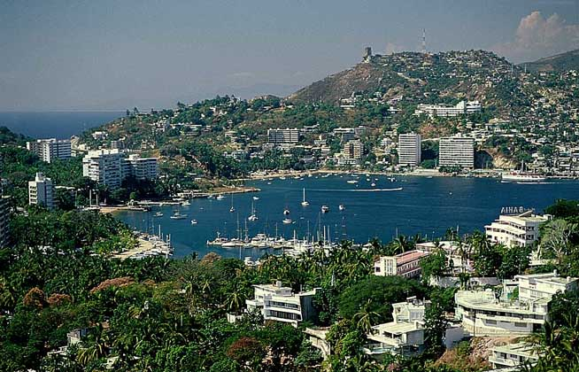
Транспорт: залізничний, автомобільний, морський.
Головні авіакомпанії — «Аеромехіко» і «Мехсікана»
Найважливіші морські порти: Веракрус, Акапулько, Гуаймас, Коацакоалькос, Саліна-Крус, Тампіко,, Прогресо, Масатлан, Мансанільо, Енсенада, Ла-Пас і Санта-Росалія

Slide 8
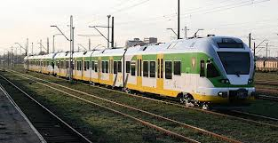
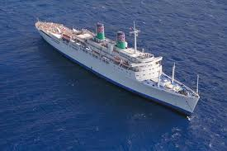
Машинобудування
Автомобільна промисловість представлена фірмою Каміонес С. що будувала автобуси та вантажівки. Основні автоскладальні підприємства розташовані в містах Мехіко, Толука, Пуебола; крім легкових машин, випускаються також вантажівки та автобуси. Створений спеціалізований державний центр машинобудування Іроло (Сьюдад-Саагун). Мексика зосереджується на розвитку авіакосмічної промисловості, складанні вертольотів і виробництві комерційних реактивних літаків. Іноземні фірми, такі як Вертоліт MD та Бомбардир будують на території країни вертольоти і комерційні літаки. Існують мексиканські фірми, такі як Aeromarmi, яка виробляє легкі пропелерні літаки, та Hydra, яка будує безпілотні повітряні транспортні засоби.

Slide 9

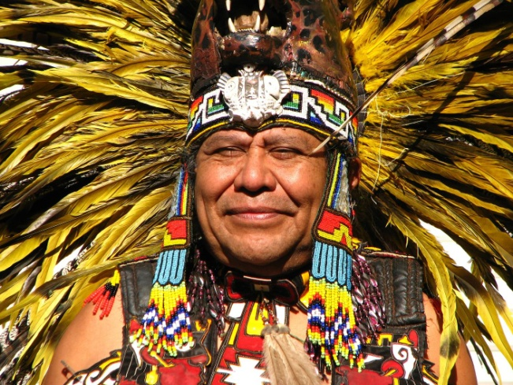
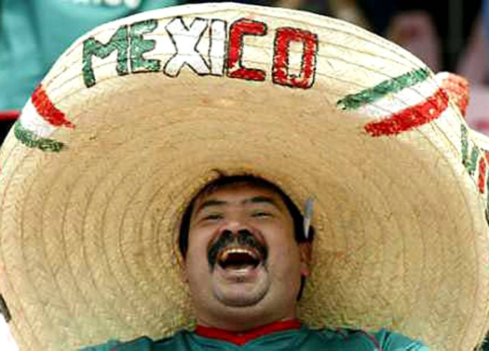
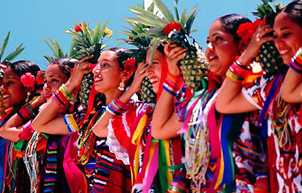
Населення
2 тип відтворення
Середня густота населення - 57 осіб/км.кв
Середній вік мешканців країни - 26 років
Тривалість життя - 76 років (73 для чоловіків, 79 для жінок)
Рівень урбанізації - 77,8%
Двонаціональна країна
Міграція: -3,11 мігрантів на 1000 чоловік

Slide 10
Корисні копалини
Нафта | Мексиканська затока, родовище Аренке, затока Кампече, штати Чьяпас і Табаско
Природний газ | Райони Реформа і Кампече, штат Коауїла
Кам’не вугілля | Басейн Сабінас, родовища Ріо-Ескондідо
Срібло | Лас-Торрес має запаси 4,3 млн т руди із змістом Ag 361 г/т і Au 2,8 г/т, родов; Ла-Енкантада в штаті Коауіла — 3,2 млн т руди із вмістом Ag 500 г/т і Pb 7,6%. Великі родовища розташовані також у штатах Ідальго, Сакатекас, Чіуауа.
Стибієві руди | Сан-Луїс-Потосі і Сонора, Сан-Хосе, Тлахьяко і Ольтер.
Барит | Нуево-Леон, Чіуауа, Коауіла
Ртуть | Штат Сакатекас, Керетаро, Чіуауа і Коауїла
Магнетитові руди | Мічоакан, Герреро, Коліма.
Золото | Штати Сонора, Сіналоа, Чіуауа, Коауїла, Нуево-Леон, Дуранго і Сакатекас
Свинцево-цинкові руди | Сан-Франсіско-дель-Оро, Санта-Еулалія, Реформа і Фреснільо (запаси бл. 150—200 тис.т Pb і 180—220 тис.т Zn).
Залізна руда | Пенья-Колорада, Геркулес і Лас-Тручас.
Бісмут | Штат Сакатекас, штат Сан Луїс Потосі
Мідні руди | Родовище Кананеа (понад 8 млн т, вміст Cu 1%), Ла-Карідад (5,8 млн т, Cu 0,7%), Санто-Томас в штатах Сонора, Уетамо та Мічоакан.
Марганцеві руди | Чіуауа, Нижня Каліфорнія та Ідальго (Моланго, Терренатес, Лусіфер, Таламантес і інш.)

Slide 11
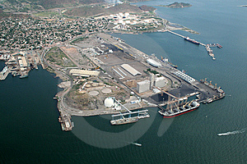
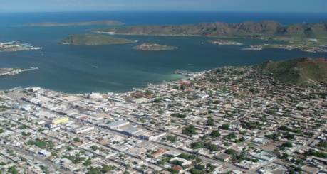
Промисловість
Індустріально-аграрна країна
Основні галузі економіки:
-харчова
-тютюнова
-хімічна
-сталеплавильна
-нафтова
-гірнича
-текстильна
-легка промисловість
-моторобудівна
-туризм
Паливно-енергетичний баланс переважає нафта і газ.
В обробній промисловості найбільш розвинуті чорна та кольорова металургія,
машинобудування, хімічна та нафтохімічна, бавовняна, харчосмакова галузі.

Slide 12
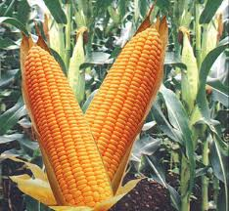
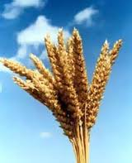
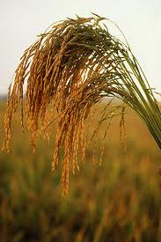
Сільське господарство
Рослинництво
До найважливіших сільськогосподарських культур відносяться кукурудза, пшениця, рис, ячмінь, маїс і сорго. До інших важливих експортних культур — фрукти і овочі, особливо помідори, апельсини, манго й банани, кава.

Slide 13
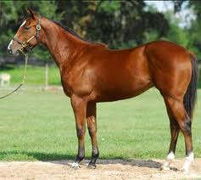
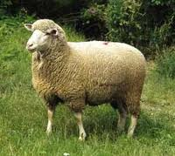
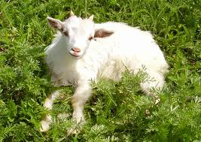
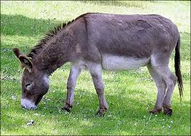
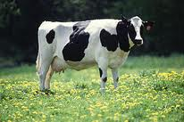
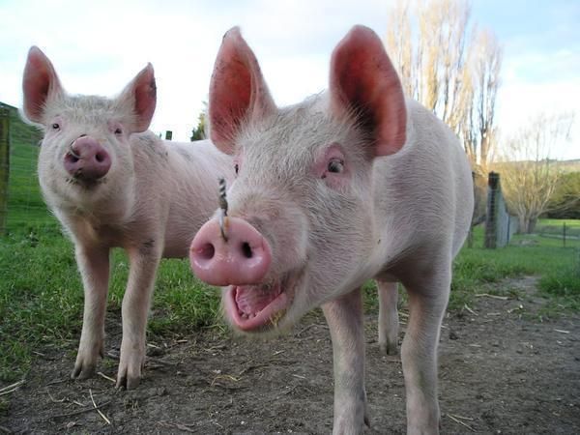
Тваринництво
Розведення великої рогатої худоби. Велике значення в тваринництві країни мають також коні, мули, осли, вівці, кози й свині. Обсяги випуску продукції тваринництва відповідають внутрішнім потребам країни в яловичині, свинині, свіжому молоці, м'ясі птахів і яйцях

Slide 14
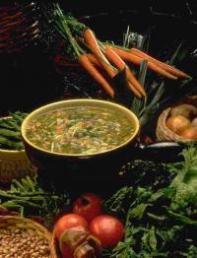

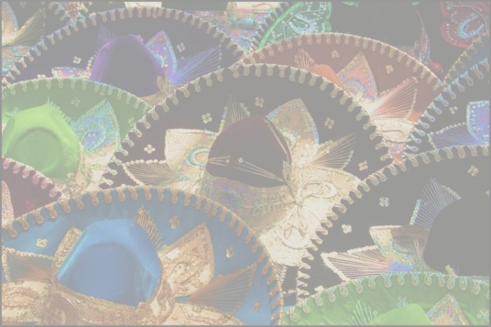
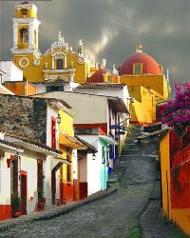
Експорт
Імпорт
Головні типи експортних пунктів включають товари промислового призначення, нафтові продукти, срібло, фрукти, овочі, кава і бавовна. Головні експортні партнери Мексики - Сполучені Штати, Канада і Німеччина Головні типи експортних пунктів включають товари промислового призначення, нафтові продукти, срібло, фрукти, овочі, кава і бавовна. Головні експортні партнери Мексики - Сполучені Штати, Канада і Німеччина.
Головні дозволені до ввезення пункти включають машини обробки металів, продукти сталеливарного заводу, сільськогосподарські машини, електричне обладнання, і автомобільні частини для зборів, запасні частини для автомашин, літака, і частин літака. Головні партнери імпорту Мексики - Сполучені Штати, Китай і Японія.

Slide 15
